Slide 1

Эмулятор «Умного дома»
Итоговой проект по курсу Embededed Systems:
На базе RAW-сокетов

Slide 2
Команда разработчиков
Разработка главных функций сервера, шифрования, обработки JSON пакетов и TCP сообщений:
Илья Нестеров
@kkuusstt
Разработка контроллера света, архитектуры TCP, аварийных отключений:
Денис Носов
@Moroz2531
Разработка датчика температуры, кольцевого буфера, UDP взаимодейтсивя и визуализации статистики:
Илья Сухаренко
@geopozitcia

Slide 3
Техническое задание
Цель проекта:
Создание эмулятора умного дома, включающего в себя несколько компонентов, взаимодействующих между собой через сырые сокеты.
Проект разрабатывался с учетом особенностей IoT - устройств, и предназначен для изучения сетевых протоколов и распределительных архитектур.

Slide 4
Архитектура системы
Датчик температуры (TS)
Генерирует случайные значения температуры.
Использует для связи с сервером модифицированный UDP протокол.
Сервер - агрегатор (S)
Принимает и обрабатывает данные от TS и LC, выступая как центральный узел.
Управляет устройствами.
Логирует события и управляет статистикой.
Контроллер света (LC)
Позволяет управлять состоянием светильников; Хранит их состояние в битовой маске.
Для связи использует TCP
Отключает свет при перегреве.

Slide 5
TS
S
LC
Фаза 1 - установление подключения
Broadcast «WHO S»
Broadcast «WHO S»
«IM S» from server adress
«IM S» from server adress
UDP: {«cmd» : «C», «dev» : «name», «type» : «TS»}
TCP: {«cmd» : «C», «dev» : «name», «type» : «LC»}
Фаза 2 - стандартные операции
UDP: {«cmd» : «send», «dev» : »name», «val» : «25.5»}
l
o
o
p
Ping / Pong
l
o
o
p
TCP: {«cmd» : «set_light», «id» : «0», «state» : «on»}
TCP: {«cmd» : «send», «new_state» : «000001»}
Фаза 3 - нестандартные ситуации и отключение
WARNING: Hight Temperature
Accident!
UDP: {«cmd» : «CС»}
TCP: «Turn of all light»
TCP: {«cmd» : «CC» }
TS
S
LC

Slide 6
Особенности реализации

Slide 7

Датчик температуры
Для передачи информации используются JSON пакеты.
При потери связи пакеты буферизируются для повторной отправки.
В случае если сервер прекращает работу TS отключается.

Slide 8
Датчик температуры
Схема работы:
Поиск сервера
Подключение
Отправка данных
Да
Есть ли связь?
Timeout?
Основной цикл
Ping/Pong мониторинг
Буферизация сгененрированных значений
Повторные попытки
Нет
Отключение

Slide 9

Контроллер света
Broadcast
Реализация трехэтапного рукопожатия.
Механизмы повторной отправки при потере пакетов, валидация входящих соединений и корректное завершение сессий через FIN/ACK.
Функция экстренного отключения света при высоких температурах.
tcpConnect
tcpSend. Msg {type: «LC», cmd: «C», dev:<name>}
tcpRecv, cmd:accident, CC, set_light.
Обработка сообщений, выполнение команд
tcpSend

Slide 10
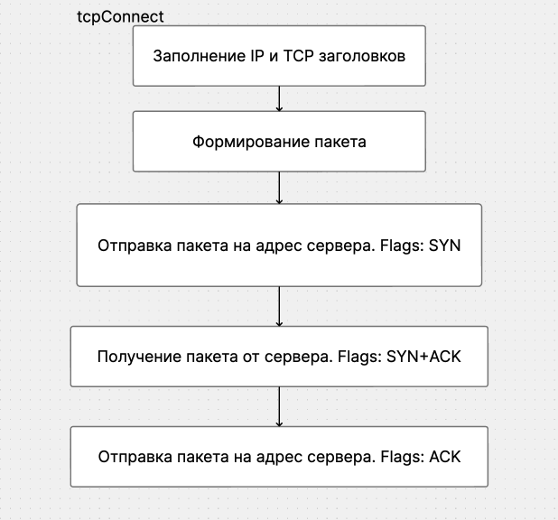
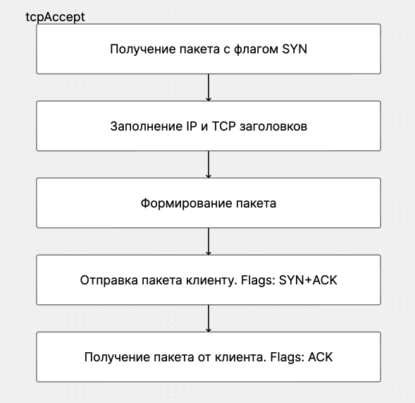
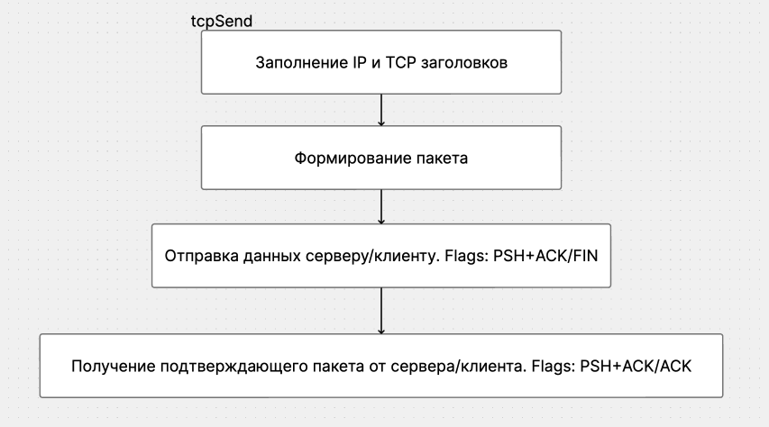
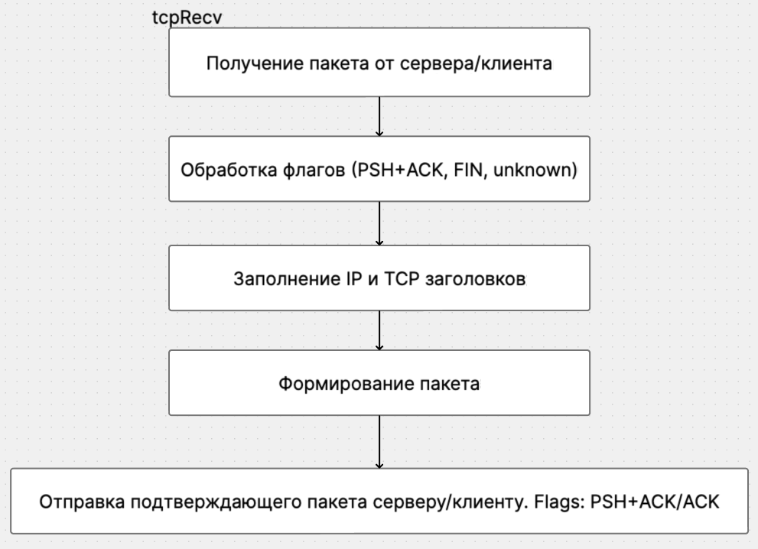
Контроллер света
Как работает TCP:

Slide 11
Сервер
03
Лог работы записывается в кольцевой буфер, что экономит память в ресурсо-ограниченой среде.
Ключевые моменты:
01
02
04
Многопоточная обработка до 5 TCP-подключений и независимую обработку пакетов.
Опция шифрования:
Все модули шифруют и дешифруют пакеты используя Base64 + XOR.
CLI интерфейс позволяет просмотреть список подключенных устройств и управлять светильниками.
05
Пользователи могут просмотреть статистику по температуре и свету используя Telegram.

Slide 12
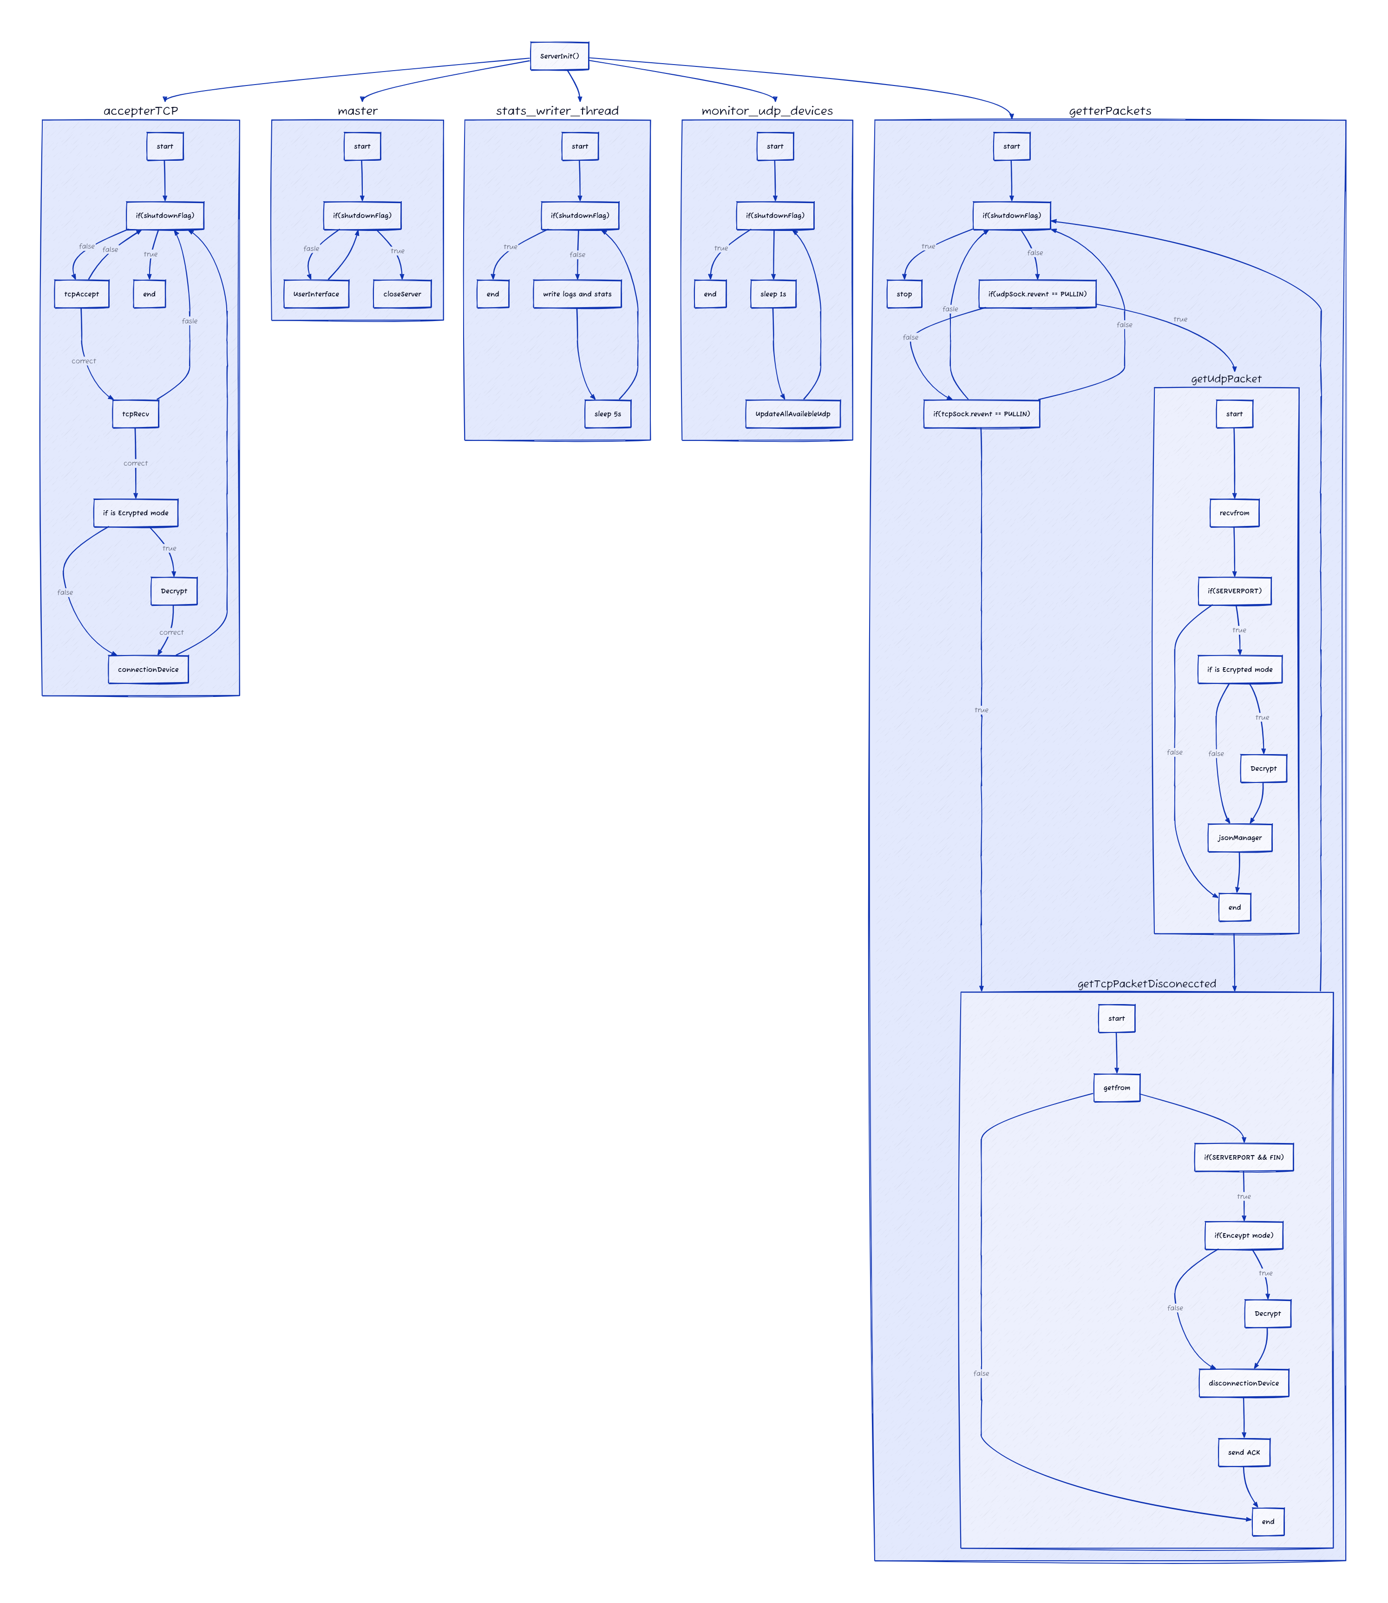
Сервер
Схема работы:
Да, он очень большой…

Slide 13
Результаты работы
В ходе проекта были реализованы основные модули и каждое из дополнительных заданий.
С нуля было реализовано сетевое общение между модулями и дополнительные надстройки над ним.
Приобретен опыт работы в команде над комплексным, многоуровневым проектом.

Slide 14
Возможные улучшения
Добавить возможность управлять устройствами через интерфейс бота.
Реализация дополнительных умных устройств и интеграция в проект.
Использование технологий разработанных для эмулятора на настоящих IoT устройствах.

Slide 15

Демонстрация работы

Slide 16

Благодарим за внимание

